Slide 1
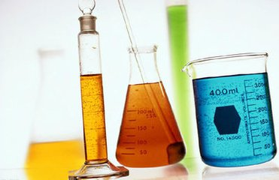
氢氧化钠、氢氧化钙(或其溶液)、生石灰
在空气中变质的探究
苍溪县月山乡烟峰小学校 任钦宏

Slide 2
一、复习导课
1.已知A+B=C（ABC均为固体），一定量
的A、B两种物质在试管中充分反应后，试
管中的剩余物可能有哪几种情况？

Slide 3
1、只有C;
2、有C和A;
3、有C和B.
A、B完全反应
A、B两者之一有剩余

Slide 4
2.要除去NaCl中少量的杂质Na₂CO₃,你有哪些
办法？请列举，并说明思路。

Slide 5
请写出化学方程式。
A．加适量盐酸，蒸发结晶
B．加适量氯化钙，过滤后蒸发结晶
C．加适量氯化钡，过滤后蒸发结晶
......

Slide 6
例题：小刚在化学实验室发现，盛放NaOH溶液的试剂瓶瓶口和橡皮塞上出现了白色粉末。小刚叫来小军和小红，共同探究这种白色粉末的成分。他们依据所学的化学知识，对这种白色粉末的成分作了如下猜想：
①可能是NaOH；②可能是Na₂CO₃；③可能是 。
为了验证猜想，他们分别做了下面的实验。
（1）小刚取少量白色粉末，滴加稀盐酸，有气体生成。由此小刚认为白色粉末一定是Na₂CO₃。请判断小刚所得结论是否正确，并简述理由。
_____________________________________________________________________ 。
（2）小军取少量白色粉末溶于水，向所得溶液中滴加酚酞试液，溶液变为红色。由此小军认为白色粉末一定是NaOH。请判断小军所得结论是否正确，并简述理由。
_____________________________________________________________________。
（3）小红取少量白色粉末溶于水，向所得溶液中滴加CaCl₂试液，有白色沉淀产生。由此判断白色粉末中含有________。为了验证猜想③，小红继续向溶液中滴加CaCl₂试液至不再产生沉淀，然后过滤。你认为她接下来还应进行的实验是
；
在小红所做的实验中，若把CaCl₂溶液换成Ca(OH)₂溶液是否可行？请简述理由。____________________________________________________________________。
NaOH和Na₂CO₃的混合物
加稀盐酸有气体生成，只能证明含有碳酸钠，上述猜想中2、3两种情况都有可能
加酚酞变红，证明溶液显碱性，而NaOH和Na₂CO₃都呈碱性，上述猜想中1、2、3都有可能
Na₂CO₃
向滤液中加入酚酞溶液并振荡，溶液变成红色，证明猜想3成立
不可以。加入氢氧化钙后，会使在除去碳酸钠的同时，生成氢氧化钠，影响后面对原溶液中氢氧化钠的检验

Slide 7
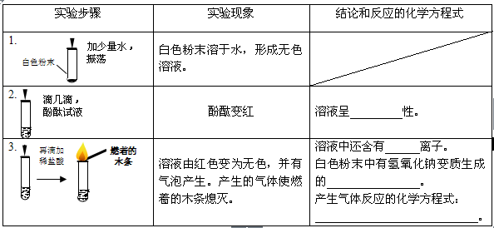
练习1、某同学做实验时发现，盛放NaOH溶液的瓶口与橡皮塞上，常有白色粉末出现。为探究这种白色粉末的成分，设计了如下实验。请你完成实验报告。

Slide 8
练习2、做中和反应实验时，我将稀盐酸滴入氢氧化钠溶液中，意外看到有气泡产生。小伟提醒：是不是拿错了药品？我查验后确认药品没错，只是在瓶口发现有白色粉末状物质。我认为是氢氧化钠溶液变质了。
⑴ 氢氧化钠溶液变质的原因是 。
⑵ 利用与上述实验不同的原理，我又设计了一个实验再次确认该氢氧化钠溶液已变质。
实验步骤 | 实验现象 | 实验结论
取少量氧氧化钠溶液于试管中，滴加 |  | 该氢氧化钠溶液已变质
⑶ 该氢氧化钠溶液是部分变质还是全部变质？
实验步骤 | 实验现象 | 实验结论
 |  | 该氢氧化钠溶液 变质
写出⑶中所涉及到的一个化学方程式
⑷如何除去变质氢氧化钠溶液中的杂质？

Slide 9
练习3、甲同学在“旺旺雪饼”包装袋内，发现有一个装有白色颗粒状固体A的小纸袋，上面写着“生石灰干燥剂，请勿食用”。甲同学随手将小纸袋拿出来放在空气中，经过一段时间后，发现纸袋内的白色颗粒粘在一起成为块状固体B。请你与甲同学一起对块状固体B进行探究。
（1）生石灰（CaO）可作用于干燥剂的理由是（用化学方程式表示） 。
若纸袋内白色颗粒状固体A溶于水无放热现象，固体A (能或不能)作干燥剂。
（2）猜想一：块状固体B中除氧化钙外还可能有： 、 。
写出白色颗粒状固体A在空气中转化为块状固体B的化学反应方程式：
； 。
（3）猜想二：块状固体B溶于水可能有 现象（填“放热”或“吸热”）。请设计实验方案验证你的这一猜想（至少写出两种方案）：
① ；
② ；
③ 。

Slide 10
（4）取适量块状固体B加入盛有一定量水的试管中，振荡、静置、过滤，得到少量白色固体C。就白色固体C的成分，甲同学与乙同学进行讨论，一起猜想。 甲同学认为，白色固体C可能是：氢氧化钙； 乙同学认为，白色固体C可能是：碳酸钙； 你认为，白色固体C还可能是： 。 请设计实验证明你的猜想（填写下表）：
方 案 | 现 象 和 结 论

